Slide 1


ỦY BAN NHÂN DÂN QUẬN LONG BIÊN
TRƯỜNG TIỂU HỌC ĐÔ THỊ VIỆT HƯNG
BÀI GIẢNG ĐIỆN TỬ
KHỐI 3
MÔN: ĐẠO ĐỨC

Slide 2

TUẦN 13
Bài
4
Em ham học hỏi

Slide 3




Slide 4


Slide 5


1. Em đồng tình hay không đồng tình với hành vi, biểu hiện nào sau đây? Vì sao?
a. Bình không tập trung lắng nghe cô giáo giảng bài.
b. Dũng thường xuyên đặt câu hỏi nhờ cô giáo giải đáp.
c. Huệ có thói quen đọc sách và chia sẻ điều đọc được với bạn bè.
D Trúc hay quan sát, lắng nghe những hiện tượng trong cuộc sống xung quanh.

Slide 7
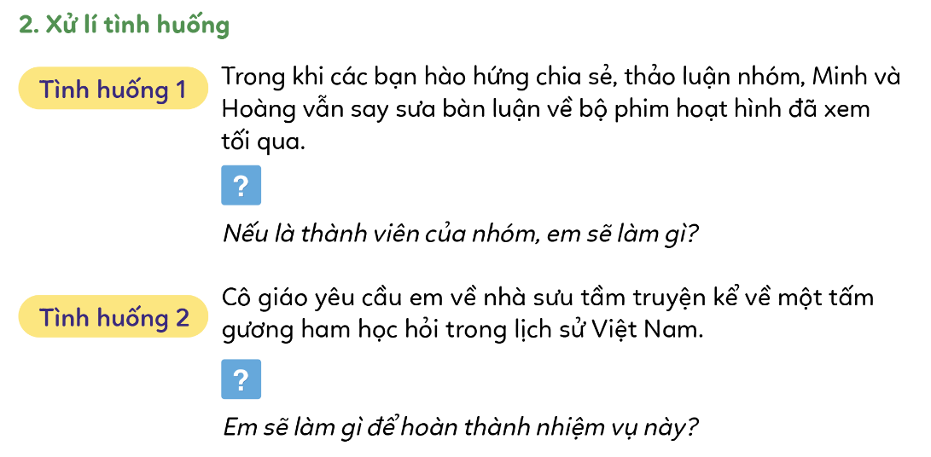
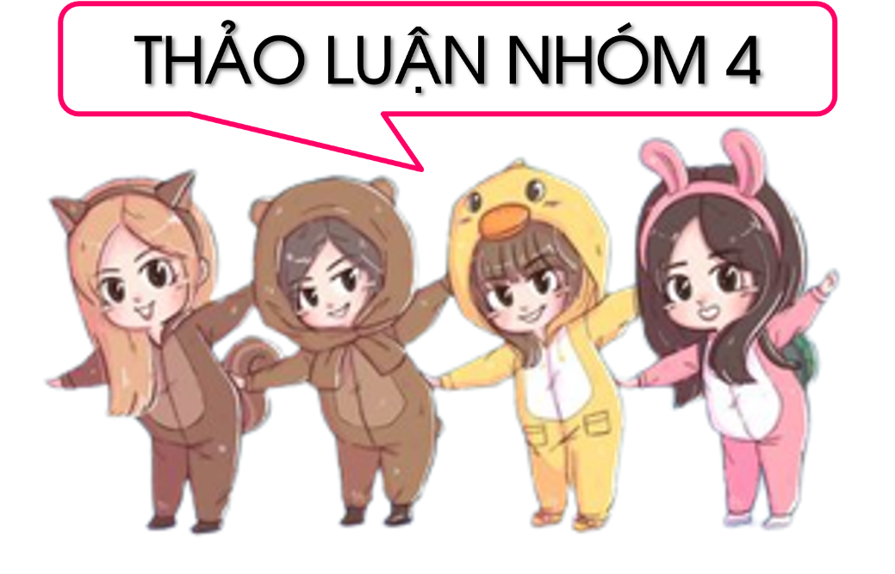
2. Xử lí tình huống

Slide 8


Slide 9


Slide 10




Slide 11
2. Đọc một cuốn sách mà em yêu thích và ghi lại vào sổ tay những điều em đã học được từ quyển sách ấy.
STT | Tên sách em đã đọc | Điều em đã học được từ quyển sách
1. | ... | ...
2. | ... | ...
... | ... | ...

Slide 12
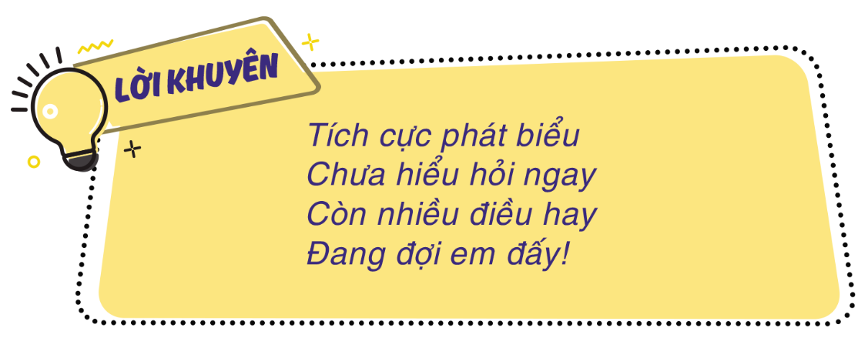


Slide 13



Slide 14

